Slide 1


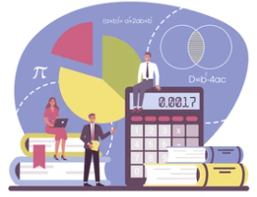
3.4-modul. MATEMATIKA FANI BO‘YICHA O‘QUV NATIJALARI VA TA’LIM MAZMUNI
Mavzu: TIMSS XALQARO BAHOLASH DASTURIDA MATEMATIK
SAVODXONLIKNI BAHOLASH

Slide 2
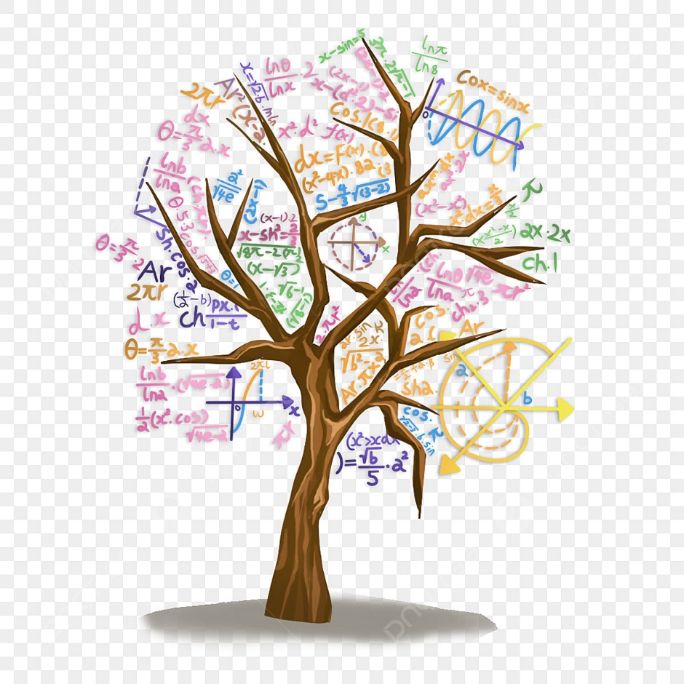
Reja:
TIMSS tadqiqotlarining matematika fani dasturini qamrov doirasi.
TIMSS xalqaro baholash tadqiqotlarida matematika faniga oid topshiriq namunalari tahlili, ularni baholash mezonlari hamda o’xshash topshiriqlarni ishlab chiqish.

Slide 3


FAOLLASHTIRUVCHI MASHQ (5 minut)
TIMSS xalqaro baholash dasturi haqida nimalarni bilasiz?

Slide 4
TIMSS XALQARO BAHOLASH DASTURI
TIMSS (Trends in Mathematics and Science Study) xalqaro tadqiqotlari IEA - O‘quvchilarning o‘quv yutuqlari sifatini baholash xalqaro assotsiatsiyasi tomonidan 1995-yildan buyon har 4 yilda o‘tkaziladi.
Tadqiqot 2023-yilda 8-marta o‘tkaziladi.
O‘zbekiston 2023-yilda tadqiqotga ilk marta qatnashdi.
TIMSS tadqiqotlariga matematika va tabiiy fanlar bo‘yicha o‘quv yutuqlarini baholash uchun 4- va 8- sinf o‘quvchilari jalb qilinadi.
O‘quvchilar, o‘qituvchilar va maktab ma’murlari so‘rovnomalarini to‘ldirishadi, bu bilan ta’lim natijalariga ta’sir ko‘rsatadigan omillar haqida ma’lumot olinadi.
TIMSS-2023 baholash tadqiqoti ilk marta to‘liq raqamli baholash formatida o‘tkazildi.

Slide 5
MATEMATIKA BO‘YICHA TIMSS-2019 (IV SINF) NATIJALARI

Slide 6
MATEMATIKA BO‘YICHA TIMSS-2019 (VIII SINF) NATIJALARI

Slide 7
MATEMATIKA FANIDAN TIMSS XALQARO BAHOLASH DASTURI
Matematika fani mazmun sohalari:
  Sonlar va amallar
  Algebra va funksiyalar
  Geometriya va oʻlchashlar
  Ma’lumotlar bilan ishlash
  Statistika va ehtimollik

Slide 8
TIMSS-2023 DA MATEMATIKA FANINING QAMROV DOIRASI
Matematika fanidan TIMSS-2023 da o‘quvchilar yutuqlari quyidagi ikkita o‘lchov yo‘nalishi bo‘yicha baholandi:
Fanga oid sohalarni baholashga mo‘ljallangan mazmun sohalari
Fikrlash jarayonlarini baholashga mo‘ljallangan kognitiv soha
MATEMATIKA FANINING MAZMUN SOHALARI
IV sinf: sonlar, geometriya va o‘lchashlar, ma’lumotlar bilan ishlash
VIII sinf: sonlar, algebra, geometriya va o‘lchashlar, ma’lumotlar bilan ishlash, statistika va ehtimollik
MATEMATIKA FANINING KOGNITIV SOHALARI
IV va VIII sinflar: bilish, qo‘llash va mulohaza yuritish

Slide 9
Matematika fanidan TIMSS-2023 da o‘quvchilar yutuqlari quyidagi ikkita o‘lchov yo‘nalishi bo‘yicha baholandi:
fanga oid sohalarni baholashga mo‘ljallangan mazmun sohasi
fikrlash jarayonlarini baholashga mo‘ljallangan kognitiv soha
Matematika fanining kognitiv sohalari
IV va VIII sinflar:
Bilish
Qo‘llash
Mulohaza yuritish

Slide 10
“BILISH” KOGNITIV SOHASI
Eslash | Ta’riflarni, atamalarni, sonli xossalarni, o‘lchov birliklarini, geometrik xususiyatlarni va belgilarni eslash (masalan: a∙b = ab, a + a + a = 3a).
Aniqlash | Raqamlar, iboralar, miqdorlar va shakllarni aniqlash. Matematik obyektlarni aniqlash (masalan, teng kasrlar, o‘nliklar va foizlar; sodda geometrik shakllarning turlari).
Izohlash | Umumiy xususiyatlarga ko‘ra, raqamlar, ifodalar, miqdorlar va shakllarni izohlash.
Hisoblash | +, –, ×, ÷ uchun algoritmik amallarni bajarish yoki ularni butun sonlar, kasrlar, o‘nli kasrlar va butun sonlar bilan birlashtirish. Oddiy algebraik almashtirishlarni bajarish.
Ma’lumot olish | Grafiklar, jadval, matn yoki boshqa manbalardan ma’lumot olish.
O‘lchash | O‘lchov vositalaridan foydalanish va tegishli o‘lchov birliklarini tanlash.

Slide 11
“QO‘LLASH” KOGNITIV SOHASI
Aniqlash | Muammolarni yechish uchun samarali/maqbul jarayonlarni, strategiyalarni, vositalarni va ko‘p ishlatiladigan yechish usullarini aniqlash.
Tasvirlash/ Modellashtirish | Ma’lumotni jadval yoki grafiklar shaklida tasvirlash; Muammoli vaziyatning tenglama, tengsizlik, geometrik shakl yoki diagrammalar yordamida matematik modelini yaratish;
Hayotga tadbiq etish | Hayotiy muammolarni ma’lum matematik tushuncha, amallar va usullardan foydalanib hal qilish.

Slide 12
“MULOHAZA YURITISH” KOGNITIV SOHASI
Tahlil qilish | Sonlar, ifodalar, miqdorlar va shakllar o‘rtasidagi munosabatlarni aniqlash, tasvirlash yoki ulardan foydalanish.
Birlashtirish/ sintez qilish | Muammolarni hal qilish uchun turli xil bilim, tegishli matematik usul va amallarni birlashtirish.
Baholash | Muammolar va masalalar yechishning muqobil natijasini baholash.
Xulosa chiqarish | Ma’lumot va dalillarga asoslanib to‘g‘ri xulosalar chiqarish.
Umumlashtirish | Umumiy munosabatlarni ifodalovchi, umumiy va maqbul xulosalar chiqarish.
Asoslash | Qaror qabul qilish yoki qarorni qo‘llab-quvvatlash uchun matematik dalillar keltirish.

Slide 13
TEST TOPSHIRIQLARINING TURLARI
TIMSS-2023 tadqiqotlarida raqamli test topshiriqlarining turlari:
Bitta javob tanlanadigan yopiq test
Bir nechta javob tanlanadigan yopiq test
Qisqa javobli ochiq test
Batafsil javobli ochiq test

Slide 14
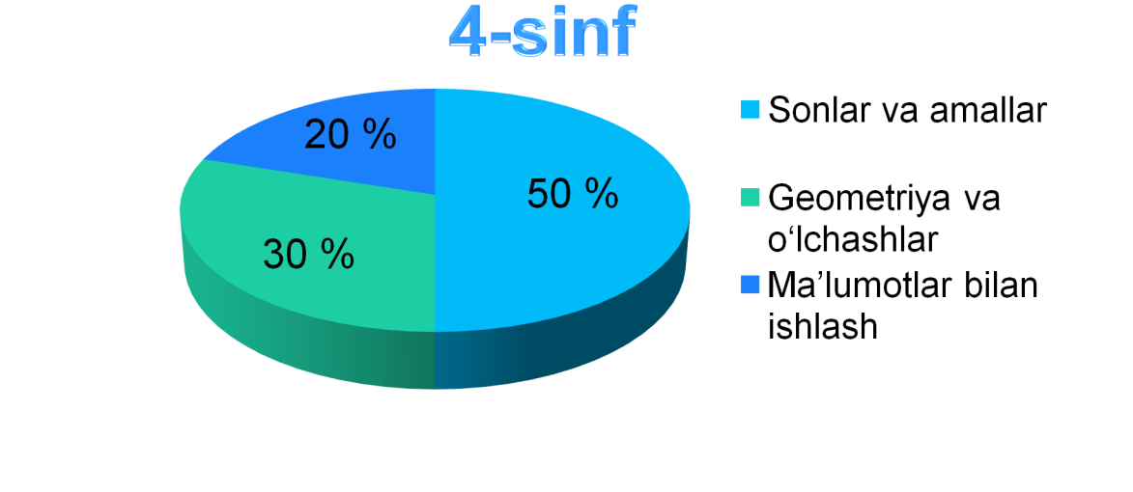
IV SINFDA MATEMATIKA FANINING MAZMUN SOHALARI

Slide 15
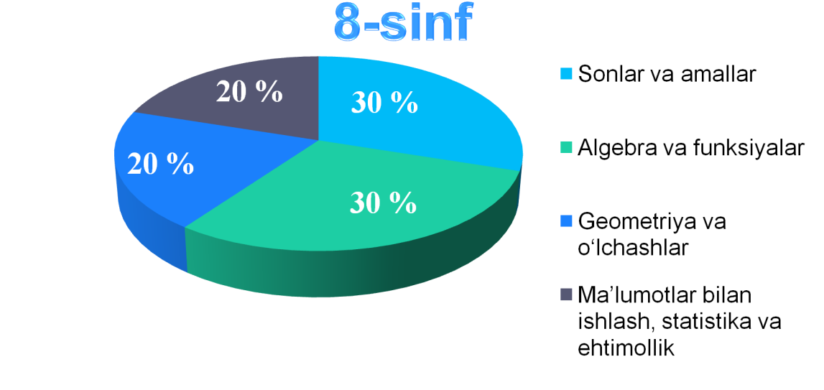
VIII SINFDA MATEMATIKA MAZMUN SOHASI

Slide 16
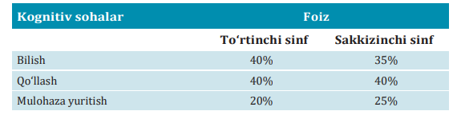
MATEMATIKA FANINING KOGNITIV SOHALARI

Slide 17
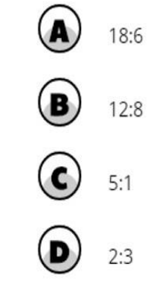
1
TIMSS TOPSHIRIQLARIDAN NAMUNALAR
Qaysi nisbat 3 : 2 nisbatga teng?

Slide 18
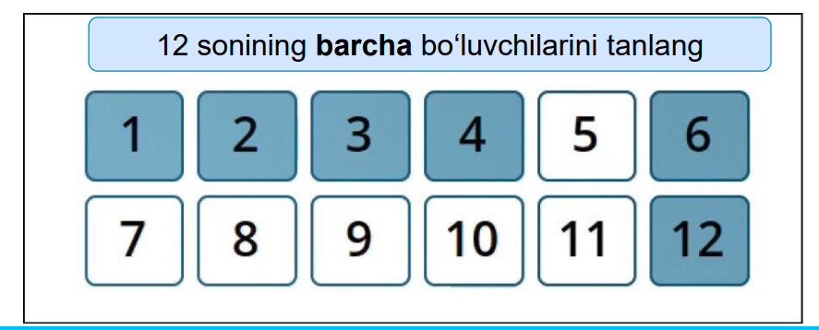
2
TIMSS TOPSHIRIQLARIDAN NAMUNALAR
1
2
3
4
6
12
Javob namunasi:

Slide 19
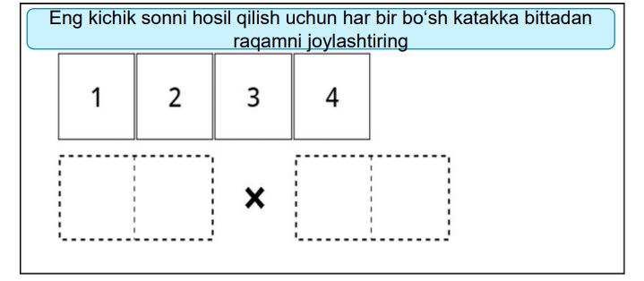
3
TIMSS TOPSHIRIQLARIDAN NAMUNALAR

Slide 20
3
TIMSS TOPSHIRIQLARIDAN NAMUNALAR
Javob namunasi:

Slide 21
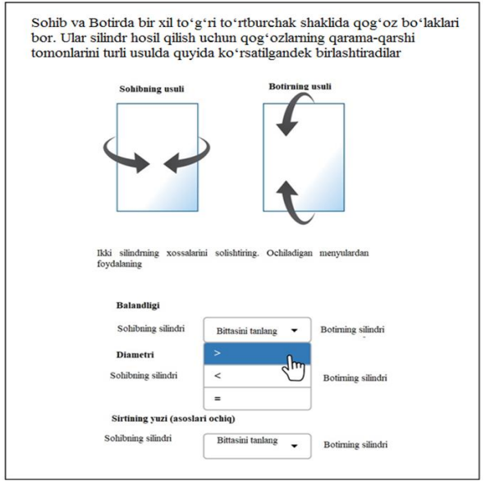
4
TIMSS TOPSHIRIQLARIDAN NAMUNALAR
Salim va Karimda bir xil to‘g‘ri to‘rtburchak shaklidagi qog‘oz bo‘laklari bor.
Ular silindr hosil qilish uchun qog‘ozlarning qarama-qarshi tomonlarini turli usulda, quyida ko‘rsatilgandek birlashtirdilar.
Salimning usuli Karimning usuli

Slide 22
4
TIMSS TOPSHIRIQLARIDAN NAMUNALAR
Salimning sinindri
Karimning sinindri
Hosil bo‘lgan silindrlar xossalarini solishtiring.
Buning uchun ochiladigan darchadan bitta munosabatni tanlang.
Salimning sinindri |  | Karimning sinindri
Balandligi |  | Balandligi
Diametri |  | Diametri
Yon sirtining yuzi |  | Yon sirtining yuzi
Bittasini tanlang
Bittasini tanlang
Bittasini tanlang

Slide 23
4
Salimning sinindri
Karimning sinindri
TIMSS TOPSHIRIQLARIDAN NAMUNALAR
Hosil bo‘lgan silindrlar xossalarini solishtiring.
Buning uchun ochiladigan darchadan bitta munosabatni tanlang.
Salimning sinindri |  | Karimning sinindri
Balandligi |  | Balandligi
Diametri |  | Diametri
Yon sirtining yuzi |  | Yon sirtining yuzi
Bittasini tanlang
Bittasini tanlang
Bittasini tanlang
>
>
Bittasini tanlang
<
<
=
Bittasini tanlang
=

Slide 24
4
Salimning sinindri
Karimning sinindri
TIMSS TOPSHIRIQLARIDAN NAMUNALAR
Hosil bo‘lgan silindrlar xossalarini solishtiring.
Buning uchun ochiladigan darchadan bitta munosabatni tanlang.
Salimning sinindri |  | Karimning sinindri
Balandligi |  | Balandligi
Diametri |  | Diametri
Yon sirtining yuzi |  | Yon sirtining yuzi
Bittasini tanlang
>
>
Bittasini tanlang
<
=
Bittasini tanlang

Slide 25
4
Salimning sinindri
Karimning sinindri
Karining sinindri
TIMSS TOPSHIRIQLARIDAN NAMUNALAR
Hosil bo‘lgan silindrlar xossalarini solishtiring.
Buning uchun ochiladigan darchadan bitta munosabatni tanlang.
Salimning sinindri |  | Karimning sinindri
Balandligi |  | Balandligi
Diametri |  | Diametri
Yon sirtining yuzi |  | Yon sirtining yuzi
Bittasini tanlang
>
>
Bittasini tanlang
Bittasini tanlang
<
>
=
Bittasini tanlang
<
=

Slide 26
4
Salimning sinindri
Karimning sinindri
TIMSS TOPSHIRIQLARIDAN NAMUNALAR
Hosil bo‘lgan silindrlar xossalarini solishtiring.
Buning uchun ochiladigan darchadan bitta munosabatni tanlang.
Salimning sinindri |  | Karimning sinindri
Balandligi |  | Balandligi
Diametri |  | Diametri
Yon sirtining yuzi |  | Yon sirtining yuzi
Bittasini tanlang
>
>
<
<
=
Bittasini tanlang

Slide 27
4
Salimning sinindri
Karimning sinindri
TIMSS TOPSHIRIQLARIDAN NAMUNALAR
Hosil bo‘lgan silindrlar xossalarini solishtiring.
Buning uchun ochiladigan darchadan bitta munosabatni tanlang.
Salimning sinindri |  | Karimning sinindri
Balandligi |  | Balandligi
Diametri |  | Diametri
Yon sirtining yuzi |  | Yon sirtining yuzi
>
Bittasini tanlang
>
>
<
Bittasini tanlang
Bittasini tanlang
=
>
<
=

Slide 28
4
Salimning sinindri
Karimning sinindri
TIMSS TOPSHIRIQLARIDAN NAMUNALAR
Hosil bo‘lgan silindrlar xossalarini solishtiring.
Buning uchun ochiladigan darchadan bitta munosabatni tanlang.
Salimning sinindri |  | Karimning sinindri
Balandligi |  | Balandligi
Diametri |  | Diametri
Yon sirtining yuzi |  | Yon sirtining yuzi
Bittasini tanlang
>
>
>
<
=
=

Slide 29
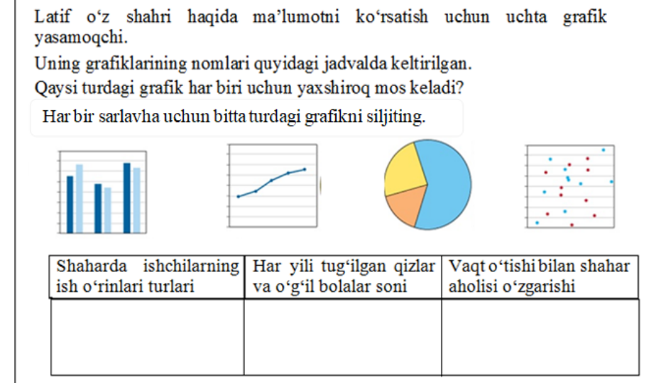
5
TIMSS TOPSHIRIQLARIDAN NAMUNALAR
Karim o‘z shahri haqidagi ma’lumotlarni uchta grafik orqali tasvirlamoqchi. Uning grafiklari nomi jadvalda keltirilgan. Quyidagi grafiklardan qaysi biri bu nomlarga yaxshiroq mos keladi? Grafiklarni siljitib jadvalning mos katagiga joylang.
Shararda ishchilarning ish o‘rinlari turlari | Har yili tug‘ilgan qiz va o‘g‘il bolalalar soni | Vaqt o‘tishi bilan shahar aholisi sonining o‘zgarishi

Slide 30
5
TIMSS TOPSHIRIQLARIDAN NAMUNALAR
Javob namunasi:
Shararda ishchilarning ish o‘rinlari turlari | Har yili tug‘ilgan qiz va o‘g‘il bolalalar soni | Vaqt o‘tishi bilan shahar aholisi sonining o‘zgarishi

Slide 31
5
TIMSS TOPSHIRIQLARIDAN NAMUNALAR
Javob namunasi:
Shararda ishchilarning ish o‘rinlari turlari | Har yili tug‘ilgan qiz va o‘g‘il bolalalar soni | Vaqt o‘tishi bilan shahar aholisi sonining o‘zgarishi

Slide 32
5
TIMSS TOPSHIRIQLARIDAN NAMUNALAR
Javob namunasi:
Shararda ishchilarning ish o‘rinlari turlari | Har yili tug‘ilgan qiz va o‘g‘il bolalalar soni | Vaqt o‘tishi bilan shahar aholisi sonining o‘zgarishi

Slide 33
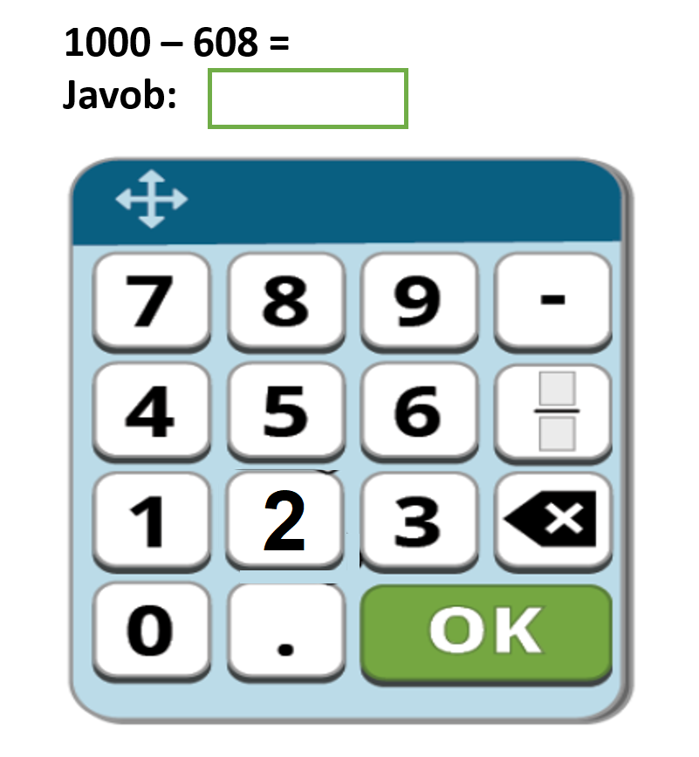
6
TIMSS TOPSHIRIQLARIDAN NAMUNALAR

Slide 34
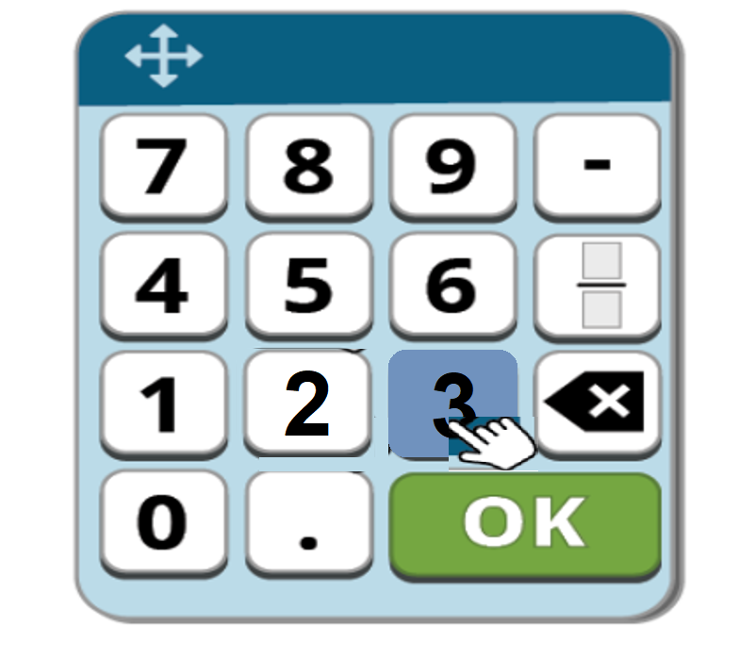
6
TIMSS TOPSHIRIQLARIDAN NAMUNALAR
1000 – 608 =
Javob:
3

Slide 35
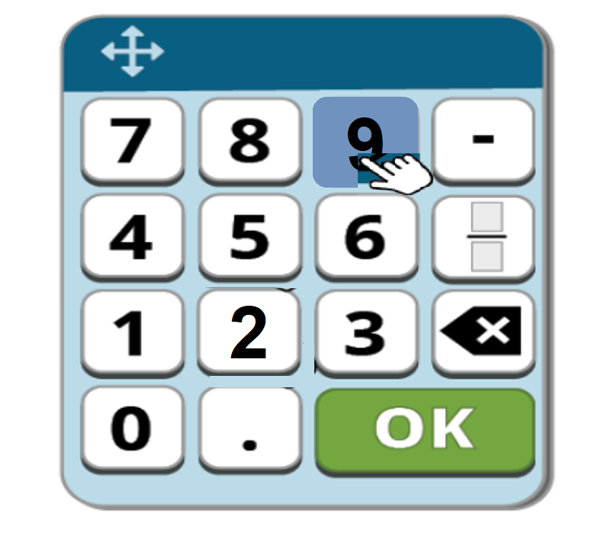
6
TIMSS TOPSHIRIQLARIDAN NAMUNALAR
1000 – 608 =
Javob:
39

Slide 36
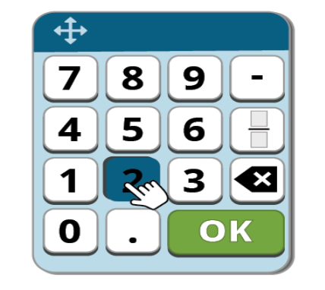
6
TIMSS TOPSHIRIQLARIDAN NAMUNALAR
1000 – 608 =
Javob:
392

Slide 37
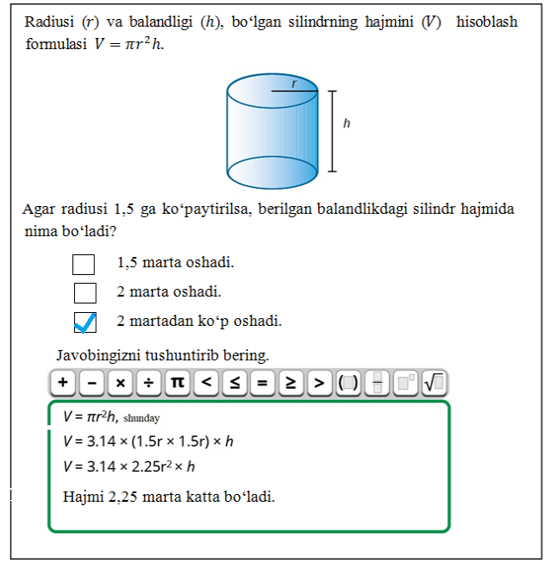
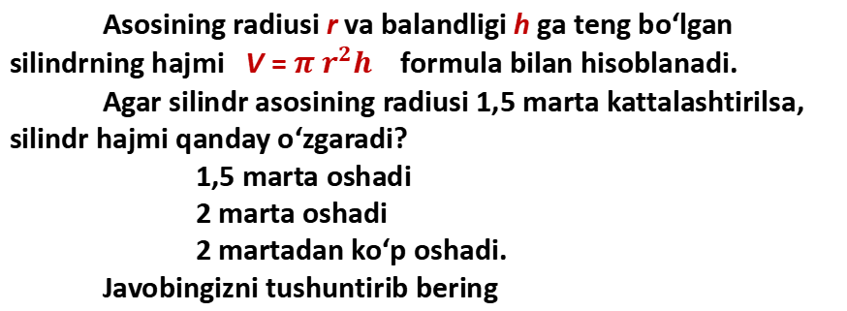
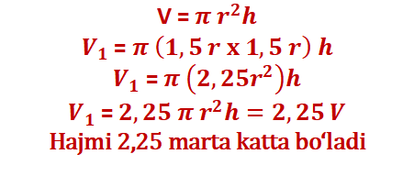
7
TIMSS TOPSHIRIQLARIDAN NAMUNALAR
Asosining radiusi r va balandligi h ga teng bo‘lgan silindrning hajmi V = $π r^{2}h$ formula bilan hisoblanadi.
Agar silindr asosining radiusi 1,5 marta kattalashtirilsa, silindr hajmi qanday o‘zgaradi?
1,5 marta oshadi
2 marta oshadi
2 martadan ko‘p oshadi.
Javobingizni tushuntirib bering

Javob namunasi:
V = $π r^{2}h$
$V_{1}$ =$π \left(1,5 r x 1,5 r\right) h$
$V_{1}$ =$π \left(2,25r^{2}\right)h$
$V_{1}$ = $2,25 π r^{2}h=2,25 V$
Hajmi 2,25 marta katta bo‘ladi

Slide 38
7
TIMSS TOPSHIRIQLARIDAN NAMUNALAR

Slide 39
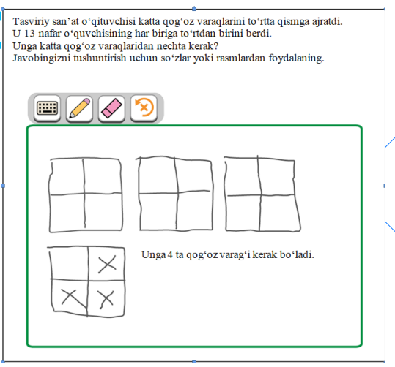
8
TIMSS TOPSHIRIQLARIDAN NAMUNALAR
Tasviriy san’at o‘qituvchisi katta qog‘oz varaqlarini 4 ta teng qismlarga bo‘ldi. U 13 nafar o‘quvchi-larning har biriga varaqning to‘rtdan bir ulushini berdi.
Unga bunday varaqlardan nechtasi kerak bo‘ladi?
Javobingizni so‘zlar yoki rasmlardan foydalanib tushuntiring.
Javob namunasi:
Unga 4 ta qog‘oz varag‘i kerak bo‘ladi.

Slide 40
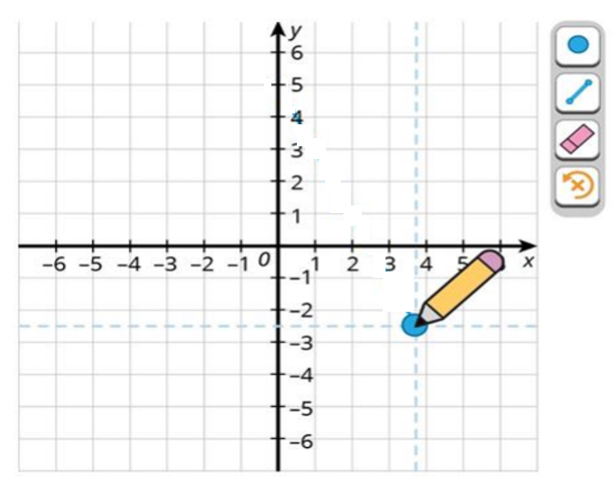
9
TIMSS TOPSHIRIQLARIDAN NAMUNALAR
(2;1) nuqtadan o‘tuvchi va burchak koeffitsiyenti -2 ga teng bo‘gan to‘g‘ri chiziqni o‘tkazing.

Slide 41
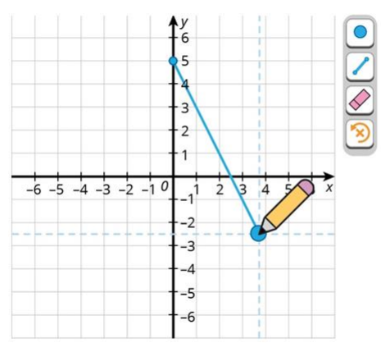
9
TIMSS TOPSHIRIQLARIDAN NAMUNALAR
Javob namunasi:
(2;1) nuqtadan o‘tuvchi va burchak koeffitsiyenti -2 ga teng bo‘gan to‘g‘ri chiziqni o‘tkazing.

Slide 42
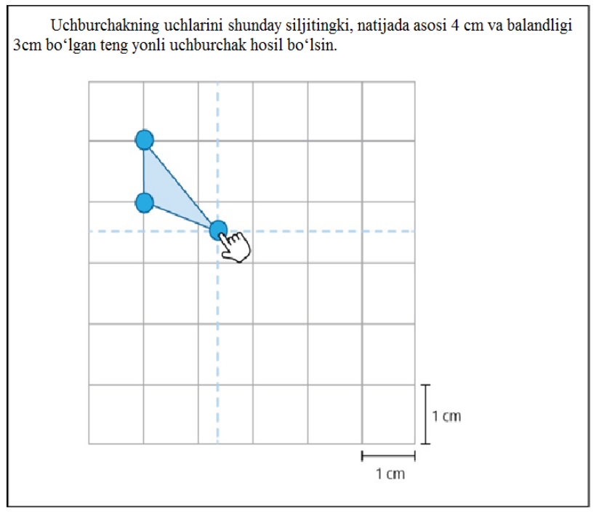
10
TIMSS TOPSHIRIQLARIDAN NAMUNALAR
Uchburchakning uchlarini shunday siljitingki, natijada asosi 4 cm va balandligi 3 cm bo‘lgan teng yonli uchburchak hosil bo‘lsin.

Slide 43
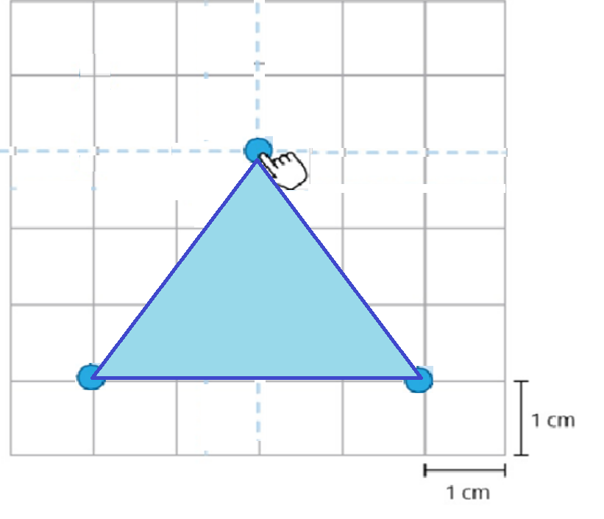
10
TIMSS TOPSHIRIQLARIDAN NAMUNALAR
Javob namunasi:
Uchburchakning uchlarini shunday siljitingki, natijada asosi 4 cm va balandligi 3 cm bo‘lgan teng yonli uchburchak hosil bo‘lsin.

Slide 44
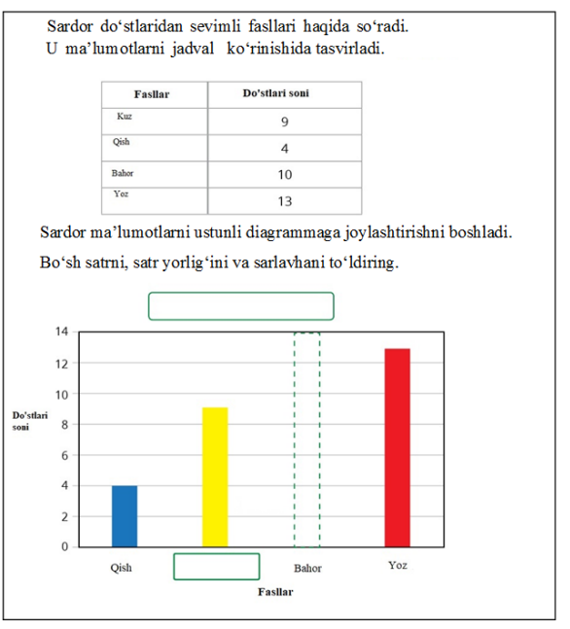
11
TIMSS TOPSHIRIQLARIDAN NAMUNALAR
Sardor ma’lumotlarni ustunli diagrammaga joylashtirishni boshladi. Bo‘sh satrni, satr yorlig‘ini va sarlavhani to‘ldiring
Sardor do‘stlaridan sevimli fasllari haqida so‘radi. U to‘plagan ma’lumotlarni jadval ko‘rinishida tasvirladi.
Do‘stlari soni
Fasllar | Do‘stlari soni
Kuz | 9
Qish | 4
Bahor | 10
Yoz | 13
Fasllar

Slide 45
11
TIMSS TOPSHIRIQLARIDAN NAMUNALAR
Sardor ma’lumotlarni ustunli diagrammaga joylashtirishni boshladi. Bo‘sh satrni, satr yorlig‘ini va sarlavhani to‘ldiring
Sardor do‘stlaridan sevimli fasllari haqida so‘radi. U to‘plagan ma’lumotlarni jadval ko‘rinishida tasvirladi.
Javob namunasi:
Sevimli fasllar
Do‘stlari soni
Fasllar | Do‘stlari soni
Kuz | 9
Qish | 4
Bahor | 10
Yoz | 13
Kuz
Fasllar

Slide 46

12
TIMSS TOPSHIRIQLARIDAN NAMUNALAR
Hayvonlar vazni piktogrammasini yarating. Piktogrammani to‘ldirish uchun belgilarni olib qo‘ying. Sirtlon namuna uchun keltirilgan.
Hayvonlar vazni
Hayvon | Vazni (kg)
Sirtlon | 50
Arslon | 100
Qoplon | 75
Hayvon | Vazni (kg)
Sirtlon
Arslon
Qoplon
Kalit: - 50 kg

Slide 47
12
TIMSS TOPSHIRIQLARIDAN NAMUNALAR
Hayvonlar vazni piktogrammasini yarating. Piktogrammani to‘ldirish uchun belgilarni olib qo‘ying. Sirtlon namuna uchun keltirilgan.
Hayvonlar vazni
Javob namunasi:
Hayvon | Vazni (kg)
Sirtlon | 50
Arslon | 100
Qoplon | 75
Hayvon | Vazni (kg)
Sirtlon
Arslon
Qoplon
Kalit: - 50 kg

Slide 48
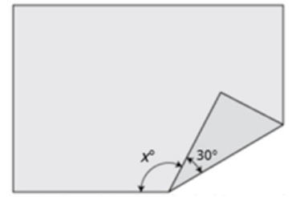
13
TIMSS TOPSHIRIQLARIDAN NAMUNALAR
To‘g‘ri to‘rtburchak shaklidagi qog‘ozning bir uchi yuqorida ko‘rsatilgandek buklangan. x ning qiymatini toping.
Javob:

Slide 49



13
TIMSS TOPSHIRIQLARIDAN NAMUNALAR
30$°$
To‘g‘ri to‘rtburchak shaklidagi qog‘ozning bir uchi yuqorida ko‘rsatilgandek buklangan. x ning qiymatini toping.
Javob:
x = 180$°$ - (30$°$ + 30$°)$ = 120$°$
120$°$

Slide 50
Guruhlarda ishlash va taqdimot (40 minut).
A guruh uchun topshiriq
TIMSS topshiriqlariga o’xshash “Sonlar va amallar” mazmun sohasidan “bilish” darajasiga oid topshiriq tuzing. Uni baholash mezonini ishlab chiqing
B guruh uchun topshiriq
TIMSS topshiriqlariga o’xshash “Algebra va funksiyalar” mazmun sohasidan “qollash” darajasiga oid topshiriq tuzing. Uni baholash mezonini ishlab chiqing
C guruh uchun topshiriq
TIMSS topshiriqlariga o’xshash “Geometriya va oʻlchashlar” mazmun sohasidan “mulohaza yuritish” darajasiga oid topshiriq tuzing. Uni baholash mezonini ishlab chiqing
D guruh uchun topshiriq
TIMSS topshiriqlariga o’xshash “Ma’lumotlar bilan ishlash” mazmun sohasidan “bilish” darajasiga oid topshiriq tuzing. Uni baholash mezonini ishlab chiqing
E guruh uchun topshiriq
TIMSS topshiriqlariga o’xshash “Statistika va ehtimollik” mazmun sohasidan “qollash” darajasiga oid topshiriq tuzing. Uni baholash mezonini ishlab chiqing
F guruh uchun topshiriq
TIMSS topshiriqlariga o’xshash “Ma’lumotlar bilan ishlash” mazmun sohasidan “mulohaza yuritish” darajasiga oid topshiriq tuzing. Uni baholash mezonini ishlab chiqing.

Slide 51
FOYDALANISH TAVSIYA ETILADIGAN ADABIYOTLAR RO‘YXATI:
A.Ismailov, B.Xaydarov, N.Karimov, Sh.Ismailov, Xalqaro tadqiqotlarda o‘quvchilarning matematik savodxonligini baholash (metodik qo‘llanma). Ta’lim sifatini baholash bo‘yicha xalqaro tadqiqotlarni amalga oshirish milliy markazi. – Toshkent, 2019-yil. – 112 bet.
Ina V.S. Mullis va Michael O. Martin, TIMSS 2019 baholash qamrov doirasi, qo‘llanma, Toshkent: “Ta’lim sifatini baholash bo‘yicha xalqaro tadqiqotlarni amalga oshirish milliy markazining matbaa bo‘limi”, 2021-yil. 66 bet.
Carnoy M., Khavenson T., Ivanova A. Using TIMSS and PISA results to inform educational policy: a study of Russia and its neighbours //Compare: A Journal of Comparative and International Education. – 2015. – Т. 45. – №. 2. – С. 248-271.
PISA 2021 Mathematics Framework, 45th meeting of the PISA Governing Board, 23-25 April 2018 Stockholm, Sweden.
PISA Mathematics in 2021, An analysis of the center for curriculum redesign (CCR), 2016.
Internet resurslari:
1. http:/www.markaz.tdi.uz - Ta’lim sifatini baholash bo‘yicha xalqaro tadqiqotlarni amalga oshirish milliy markazi sayti
t.me/milliymarkaz –Milliy markaz telegram kanali (PISA, PIRLS, TIMSS, TALIS)
@milliymarkaz_aloqabot - Milliy markazi telegram boti.
3. http://www.stesting.uz – O’quvchilarning xalqaro PISA, TIMSS, PIRLS tadqiqotlariga tayyorlanish sinov platformasi.
http://www.dtm.uz – Respublika test markazi sayti.
http://centeroko.ru – Центр оценки качества образования ИСРО РАО
http://timss2015.org - Международный координационный центр исследования TIMSS
https: //www.globalinnovationindex.org - Global Innovation Index 2018 Report.

Slide 52

E’TIBORINGIZ UCHUN RAHMAT!

